Slide 1
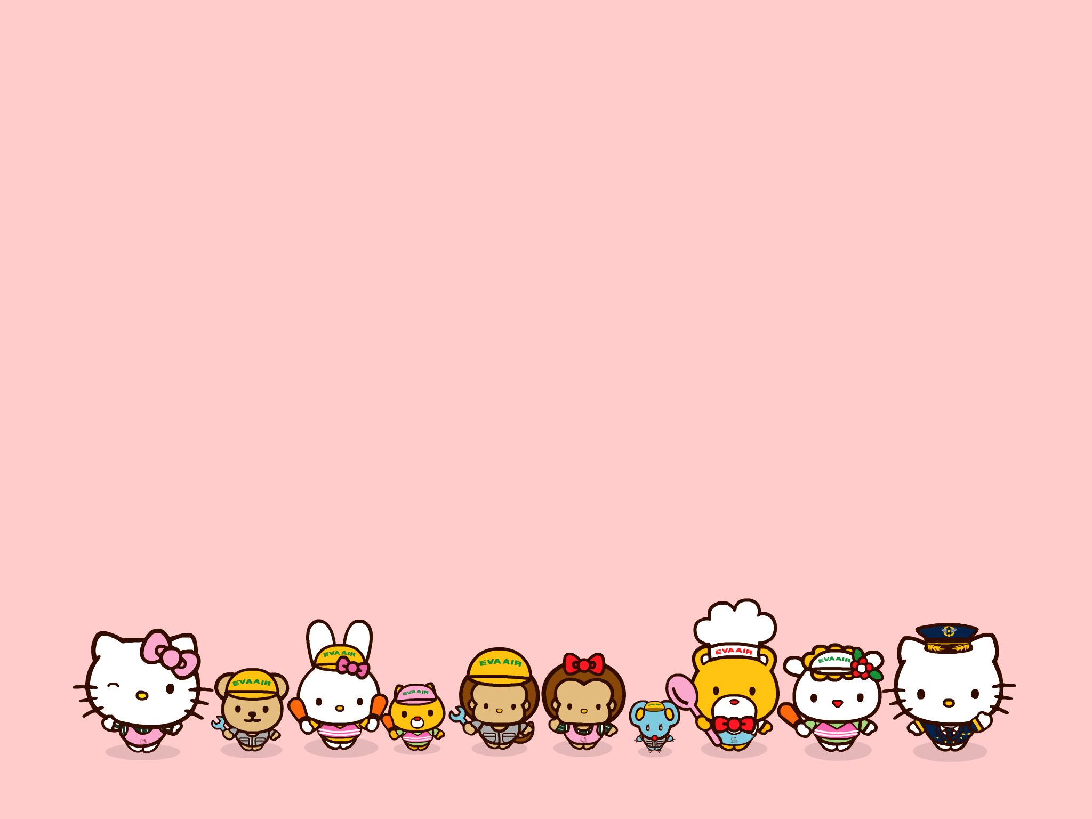
PHÒNG GIÁO DỤC & ĐÀO TẠO LONG BIÊN
TRƯỜNG TIỂU HỌC ĐỨC GIANG
TIẾNG VIỆT LỚP 1
Bài 20 : Ôn tập và kể chuyện

Slide 2

1
§äc
 | e | ê | u
m
n
g
gi
me
mê
mu
ne
nê
nu
gu
gie
giê
giu

Slide 3
 | o | i | ư
gh
nh
ng
ngh
ghi
nho
nhi
như
ngo
ngư
nghi

Slide 4


o
go
e
ghe
ô
gô
gh
ê
ghê
g
ơ
gơ
u
gu
i
ghi
a
ga­
­

Slide 5

o
ngo
e
nghe
ô
ngô
ngh
ê
nghê
ng
ơ
ngơ
i
nghi
u
ngu
ng­
­

Slide 6







nụ cà
nhà ga
nghỉ hè
ngủ mơ
bỡ ngỡ
giá đỗ
nho nhỏ
ghế gỗ

Slide 7
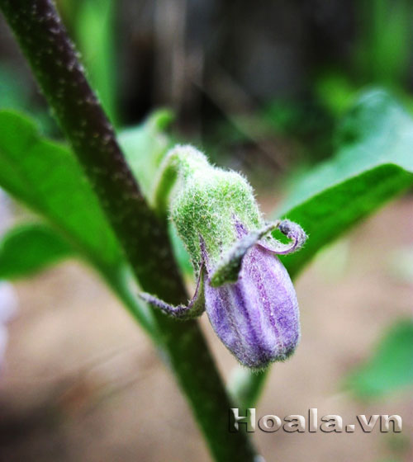
Nụ cà

Slide 8
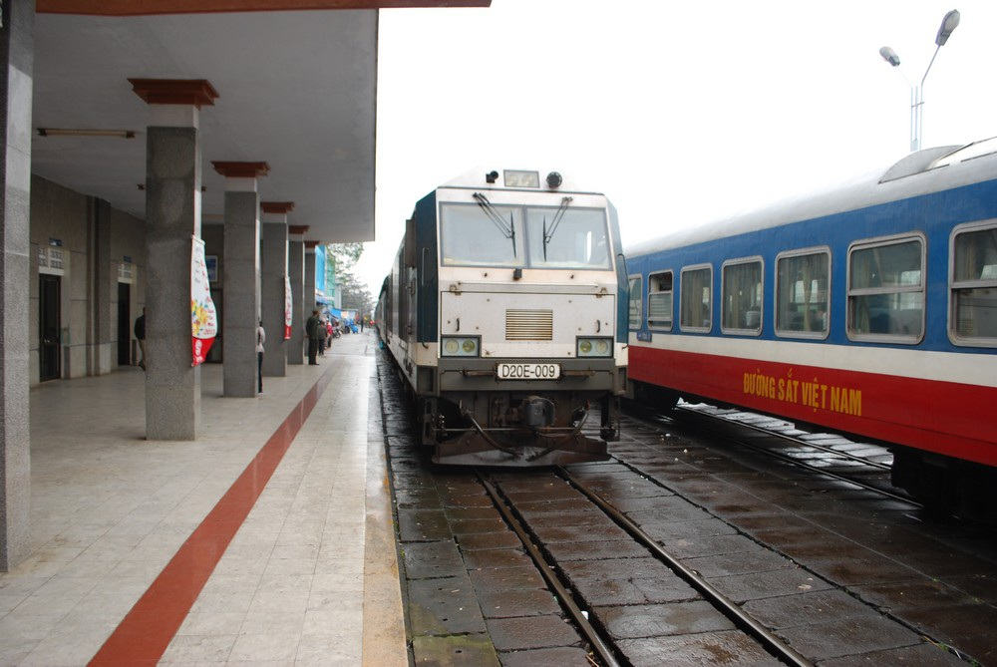
nhà ga

Slide 9

Mẹ ghé nhà bà.
Nhà bà ở ngõ nhỏ.

Slide 10

nụ cà
bỡ ngỡ
nhà ga
nho nhỏ
nghỉ hè
ghế gỗ
ngủ mơ
giá đỗ
Mẹ ghé nhà bà.
Nhà bà ở ngõ nhỏ.

Slide 11

Giải lao

Slide 12
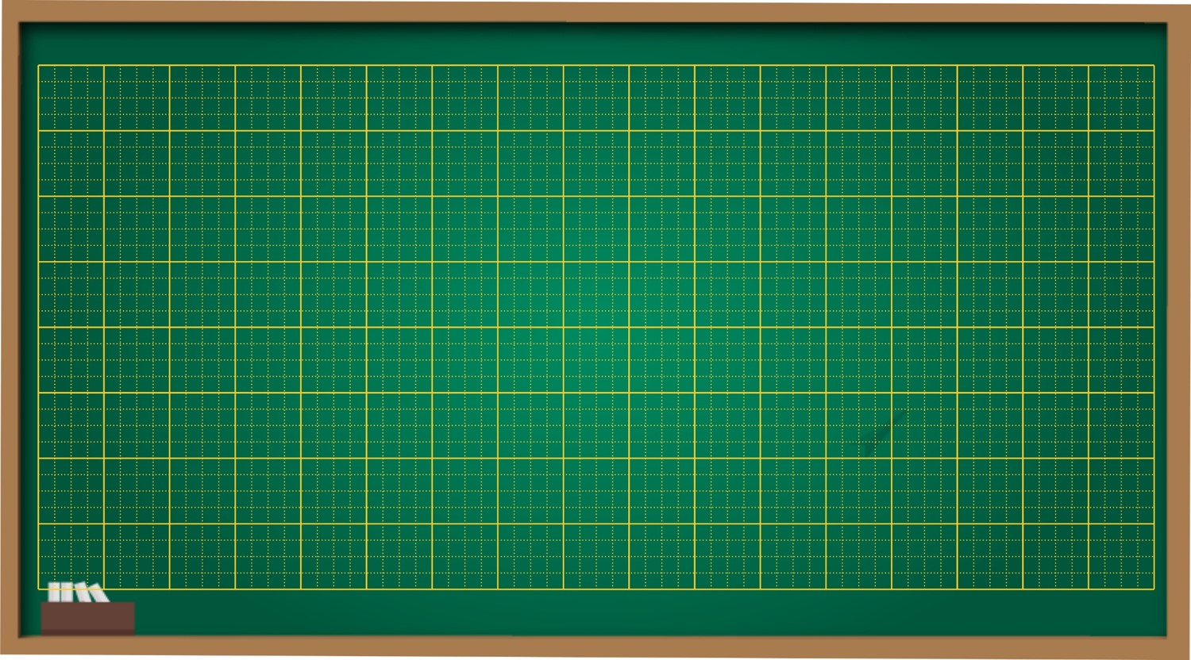
wgõ
whỏ
whà
bà

Slide 13
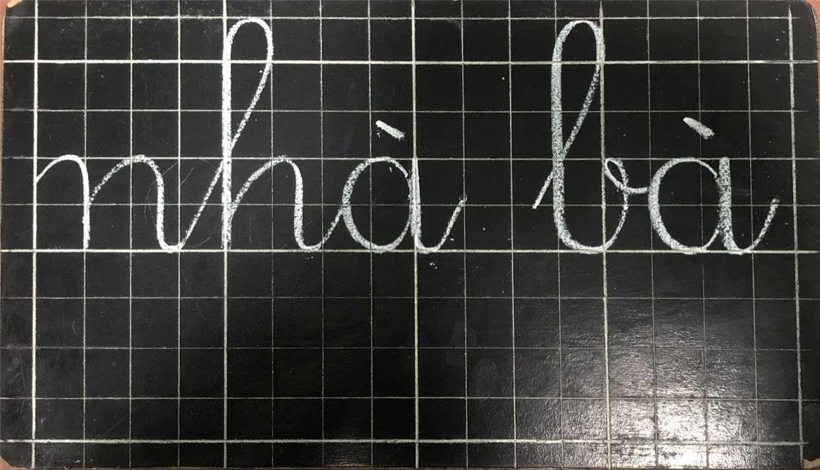
.
.
.
.
.

Slide 14
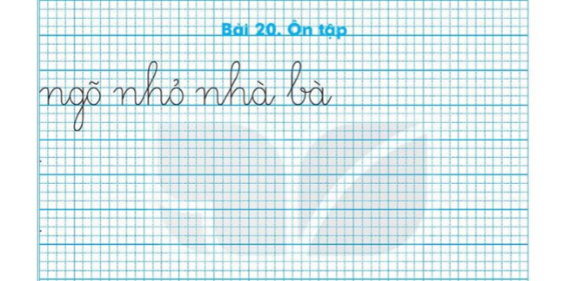

Slide 15
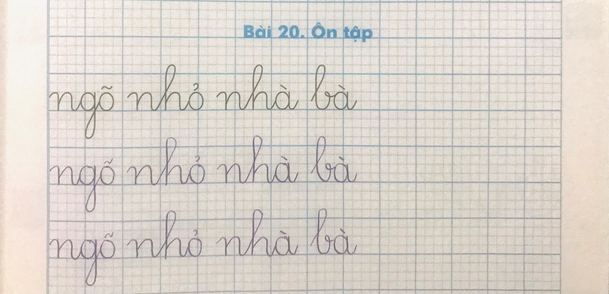

Slide 16

3
KÓ chuyÖn

Slide 17
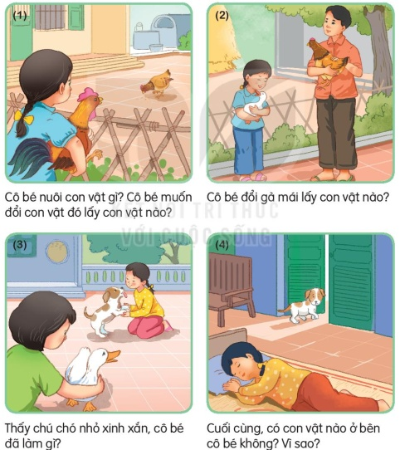
C« chñ kh«ng biÕt quý t×nh b¹n

Slide 18
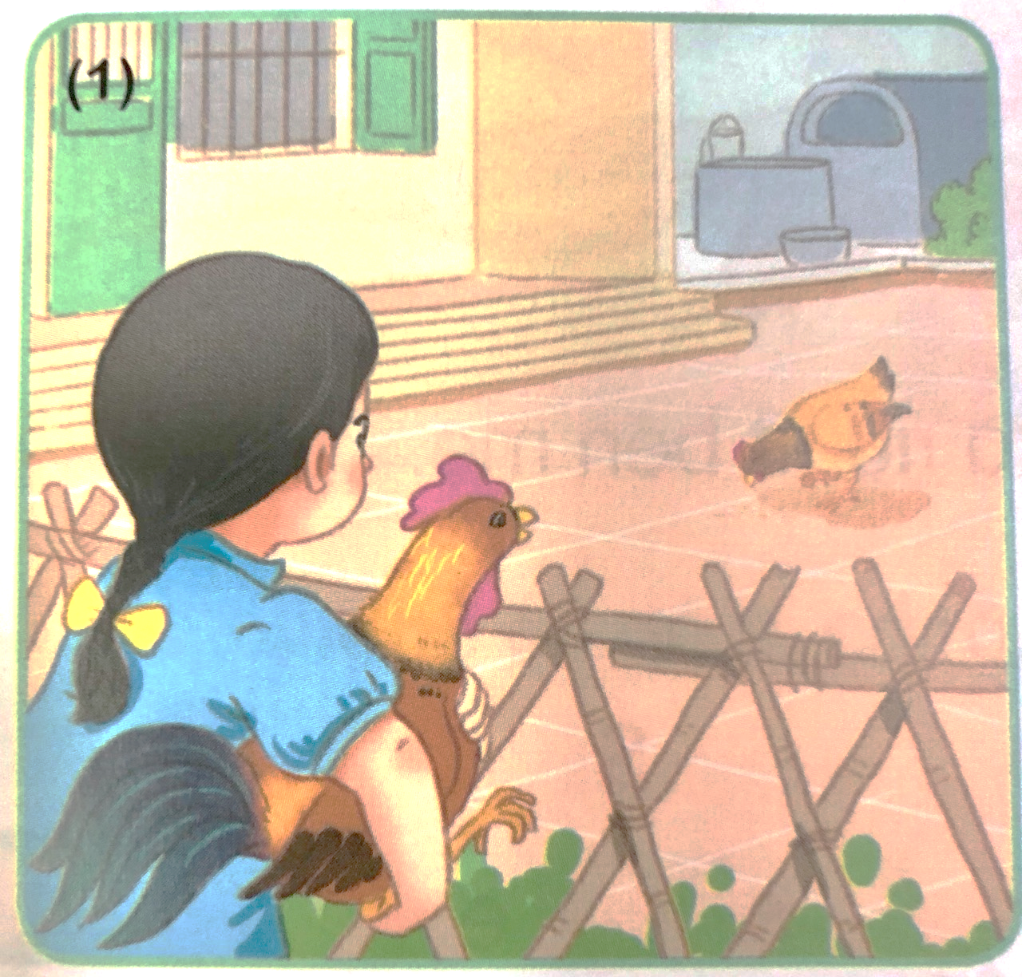
Cô bé nuôi con vật gì?
Cô bé muốn đổi con vật đó lấy con vật nào?

Slide 19
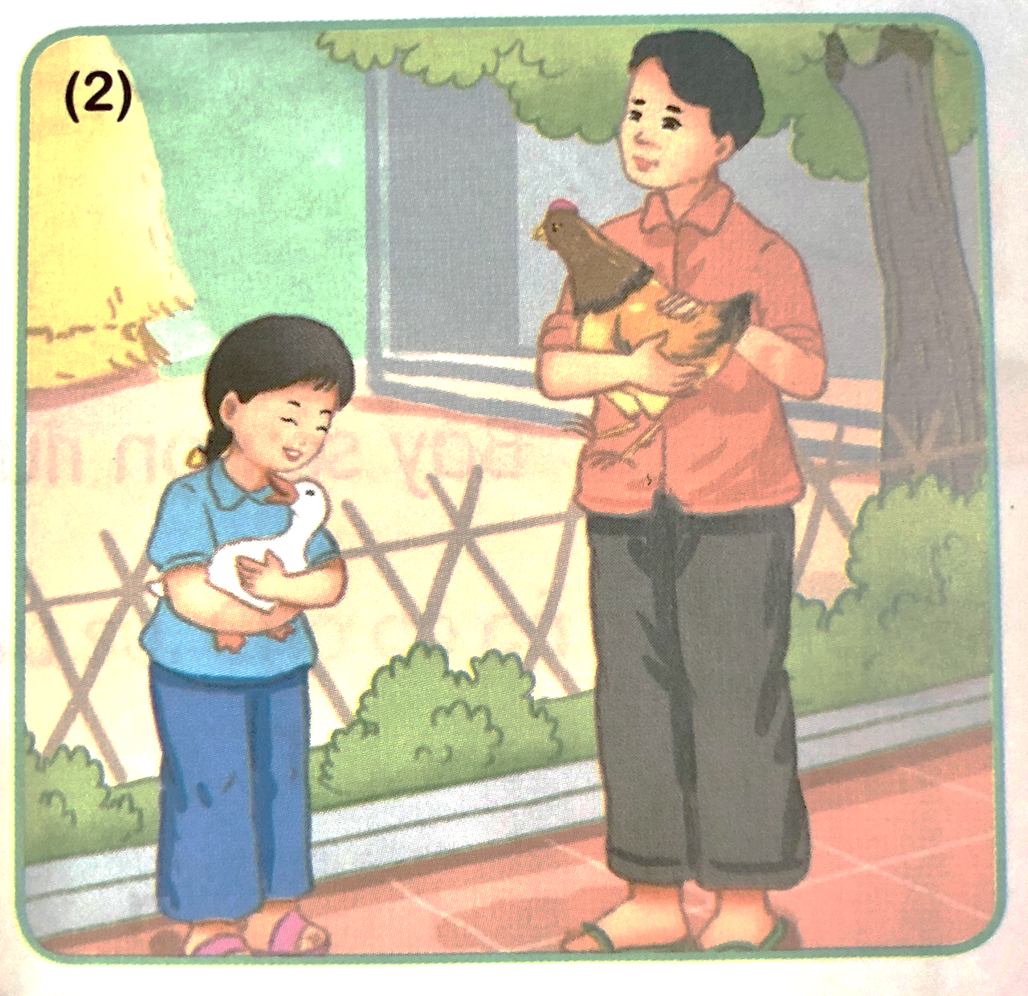
Cô bé đổi gà mái lấy con vật nào?

Slide 20
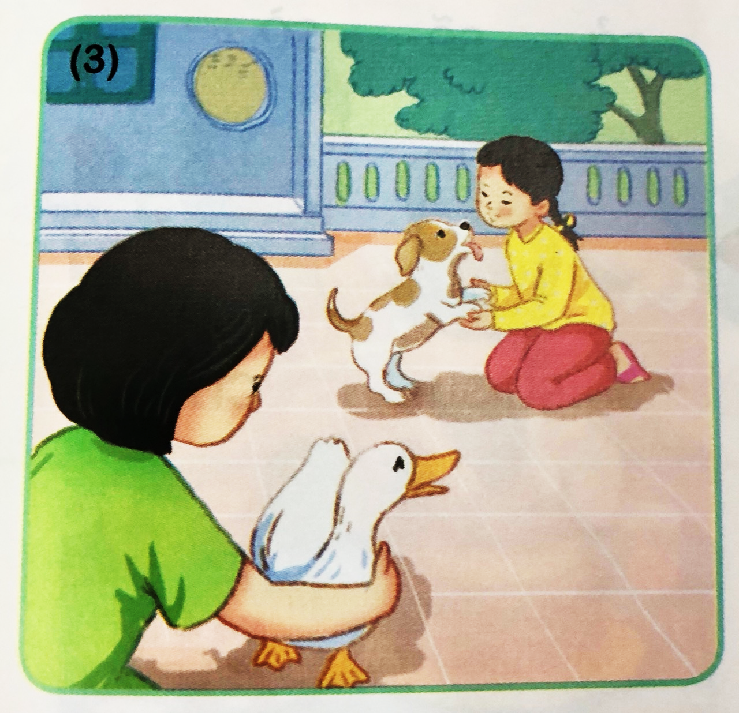
Thấy chú chó nhỏ xinh xắn, cô bé đã làm gì?

Slide 21
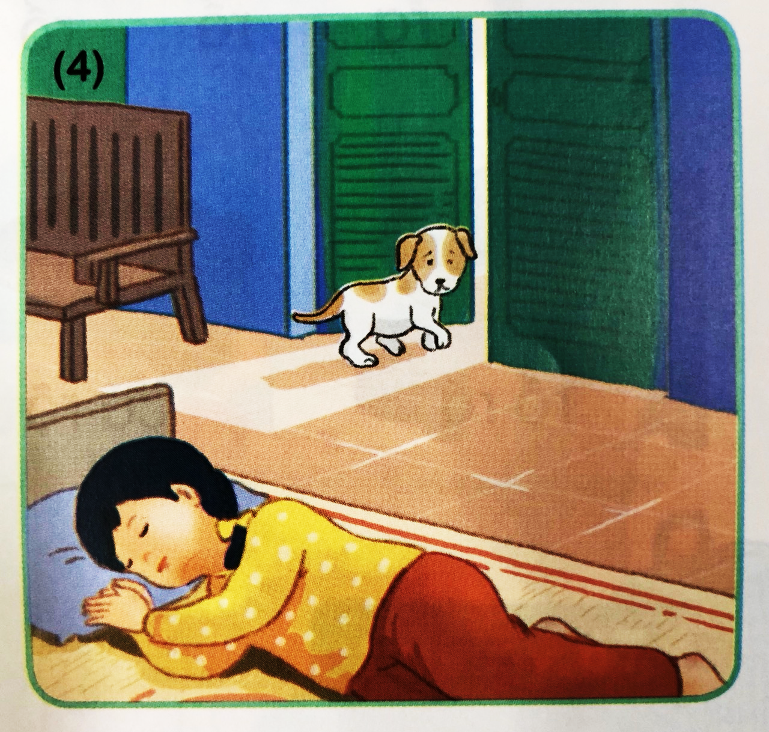
Cuối cùng, có con vật nào ở bên cô không? Vì sao?

Slide 23

ý nghÜa c©u chuyÖn
Câu chuyện khuyên chúng ta biết yêu quý và trân trọng những thứ mình đang có.

Slide 24









RÙA CON TỐT BỤNG

Slide 25




Slide 26

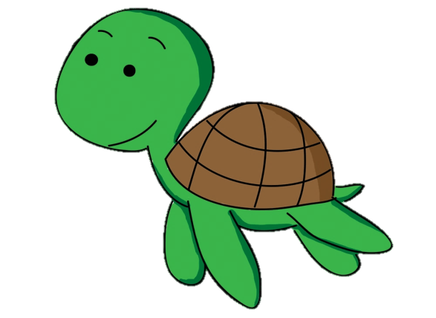
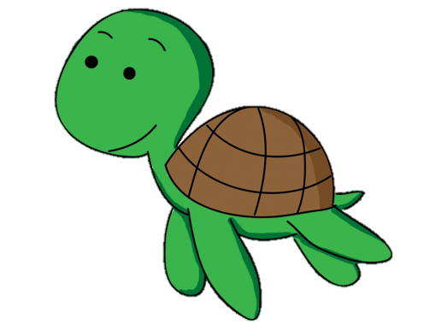

ng
ngh
ngh
củ ….ệ

Slide 27

ng
ngh
bí ….ô
ng

Slide 28

g
gh
nhà ...a
g

Slide 29

g
gh
gh
.....ế đá

Slide 30

ng
ngh
cá ...ừ
ng

Slide 31

DẶN DÒ
Luyện đọc lại bài 20
Chuẩn bị bài 21: R r S s

Slide 32

Tạm biệt các em!

